Slide 1

Тема: «Повышение уровня развития детей дошкольного возраста с ЗПР через дидактические игры»

Slide 2
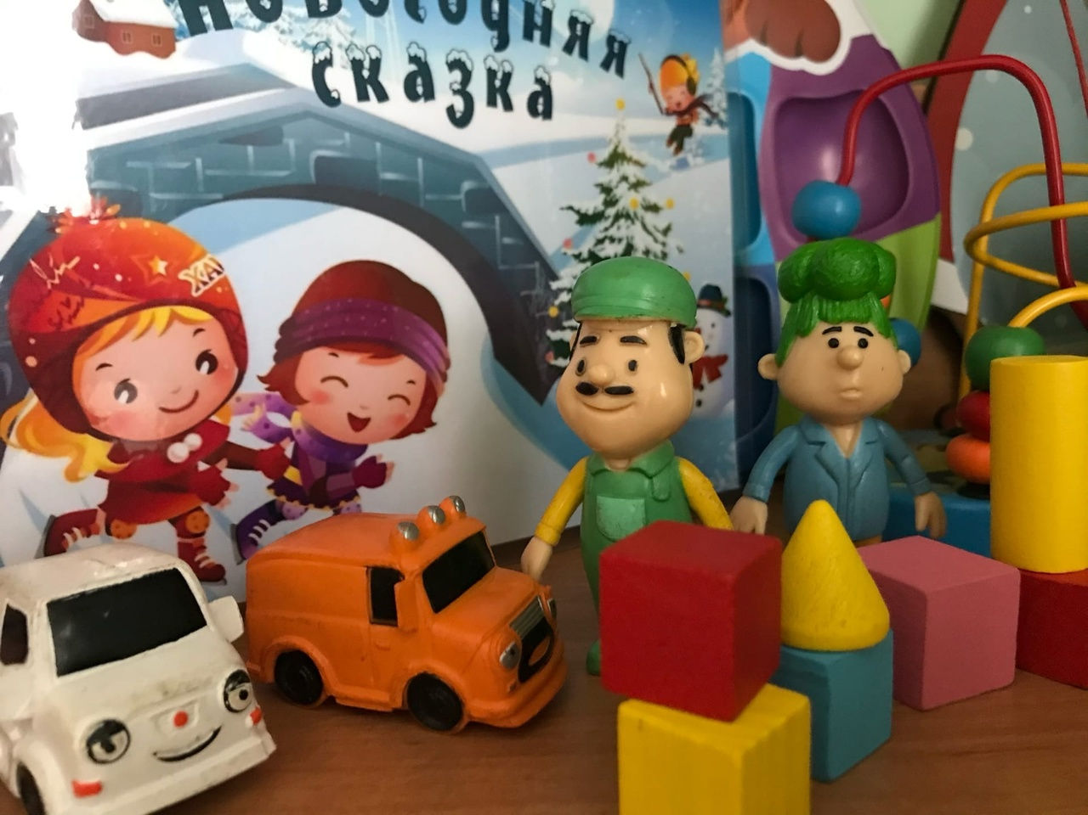
Игра – основной вид деятельности дошкольника. Большую часть своего времени они проводят в играх. В процессе игры ребенок запоминает информацию, которая становится для него интересной. В игре ребенок развивается как личность, у него формируются те стороны психики, от которых впоследствии будут зависеть успешность его учебной и трудовой деятельности, его отношения с людьми.
Дети с ЗПР пассивны и не проявляют желания активно действовать с предметами и игрушками. Мне приходится постоянно создавать у детей положительное эмоциональное отношение к предлагаемой деятельности. Этой цели и служат дидактические игры, которые я использую в своей работе.

Slide 3
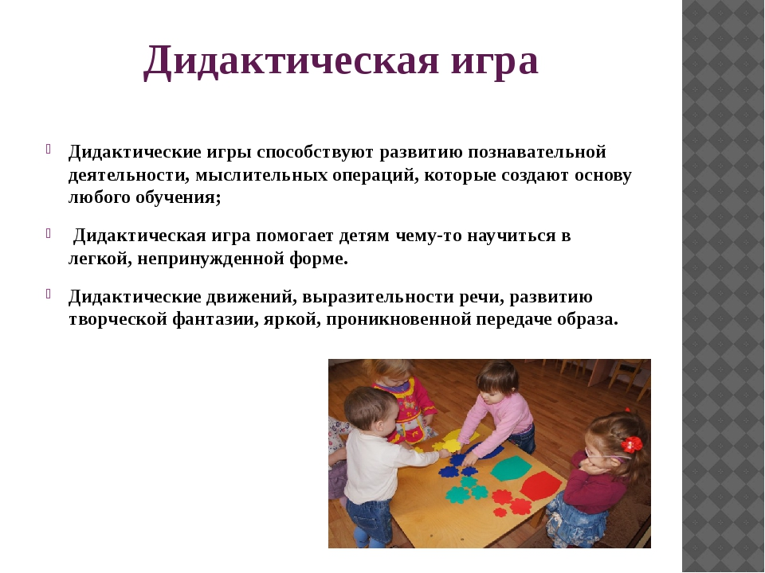
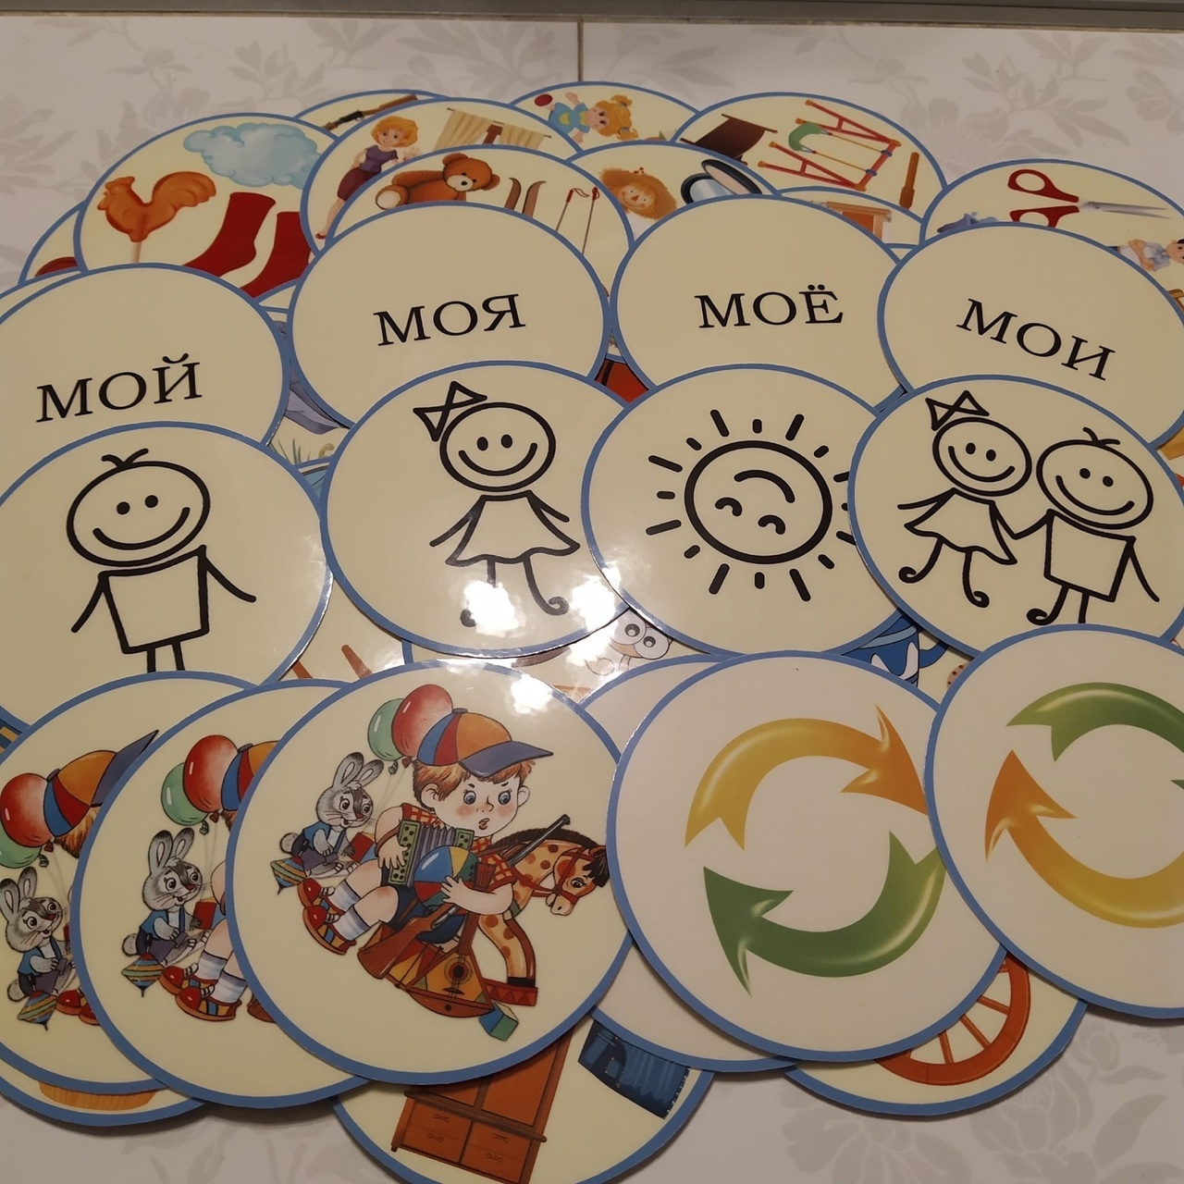

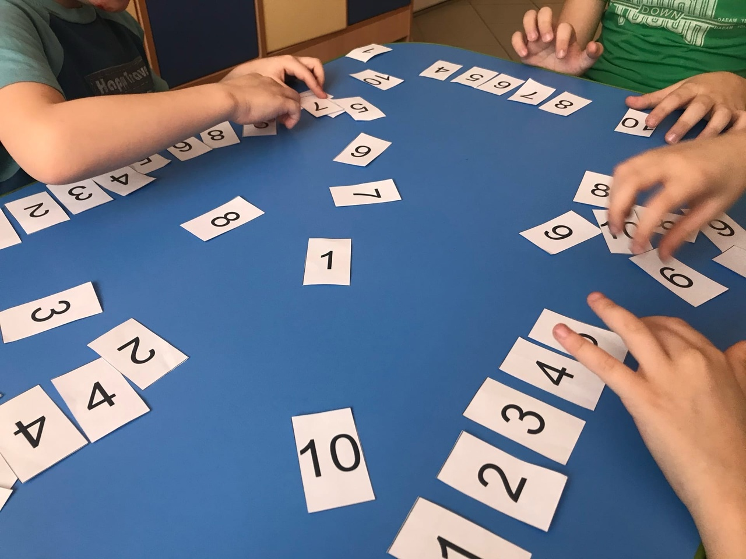
Дидактические игры - одна из форм обучающего воздействия взрослого на ребёнка. В то же время игра - основной вид деятельности детей. Таким образом, дидактическая игра имеет две цели: одна из них обучающая, которую преследует взрослый, а другая – игровая, ради который действует ребёнок. Важно, что бы эти две цели дополняли друг друга и обеспечивали усвоение программного материала.

Slide 4
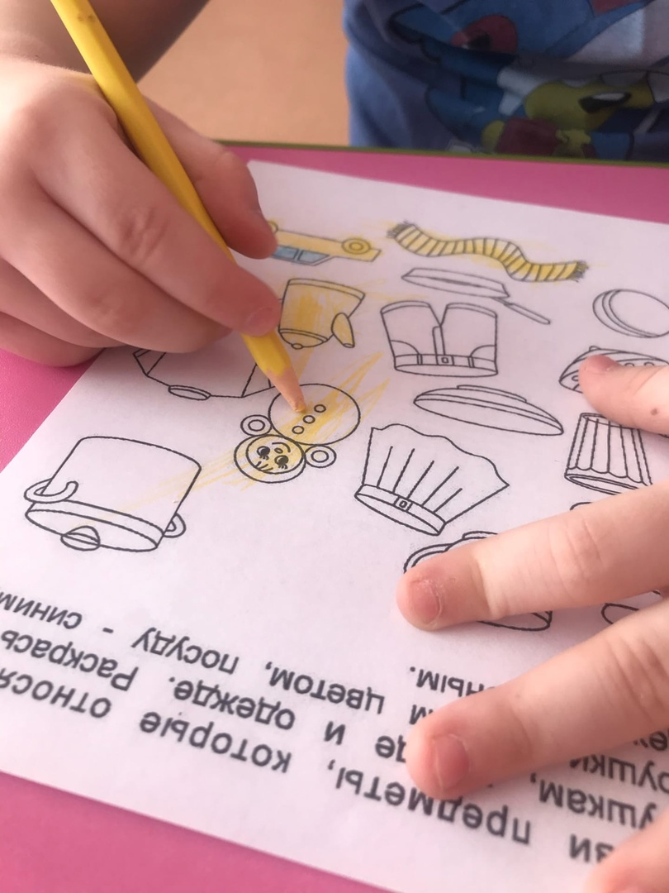
Таким образом, особая роль дидактической игры в коррекционно- обучающем процессе определяется тем, что игра делает сам процесс обучения эмоциональным, действенным, позволяет ребёнку получить собственный опыт, а использование дидактических игр в воспитании и развитии детей в условиях детского сада помогает решить не только проблему коммуникации детей, но и развить всю речевую систему.
Польза применения дидактических игр заметна по тому, с каким удовольствием дети ждут, спрашивают о предстоящих занятиях и режимных моментах. В игре ребенок раскрывается полностью, показывает весь свой потенциал. Так любимое занятие детей становится для них не только приятным времяпровождением, а источником новых знаний, воспитания, обучения и развития.

Slide 5
Польза применения дидактических игр заметна по тому, с каким удовольствием дети ждут, спрашивают о предстоящих занятиях и режимных моментах. В игре ребенок раскрывается полностью, показывает весь свой потенциал. Так любимое занятие детей становится для них не только приятным времяпровождением, а источником новых знаний, воспитания, обучения и развития.

Slide 6
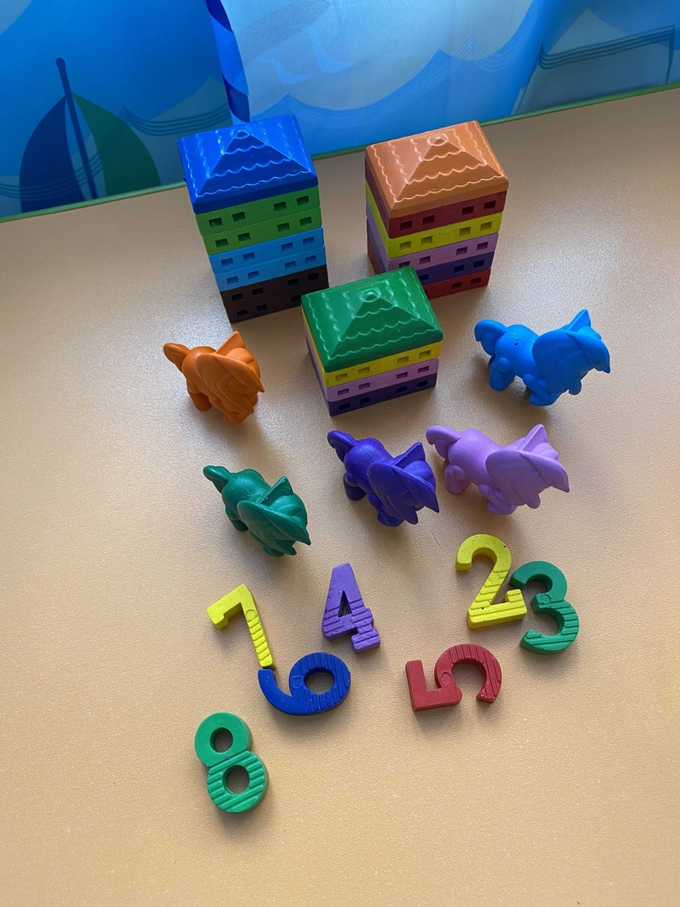
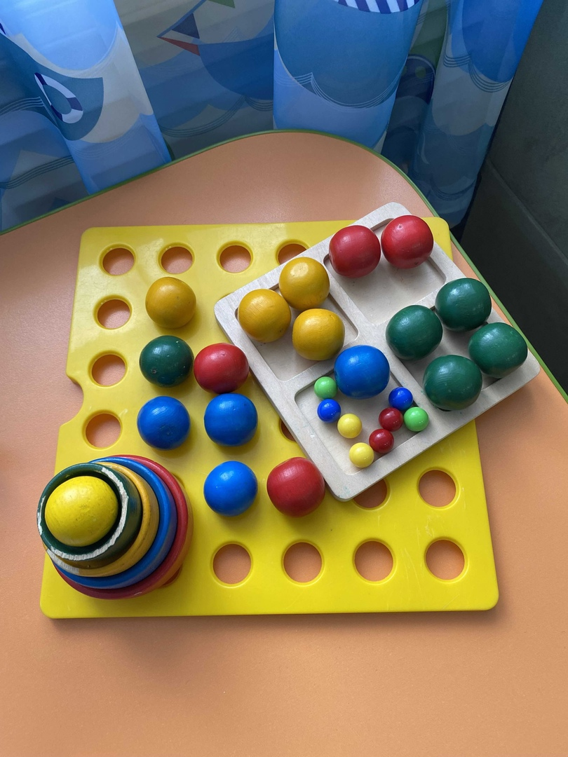

Slide 7
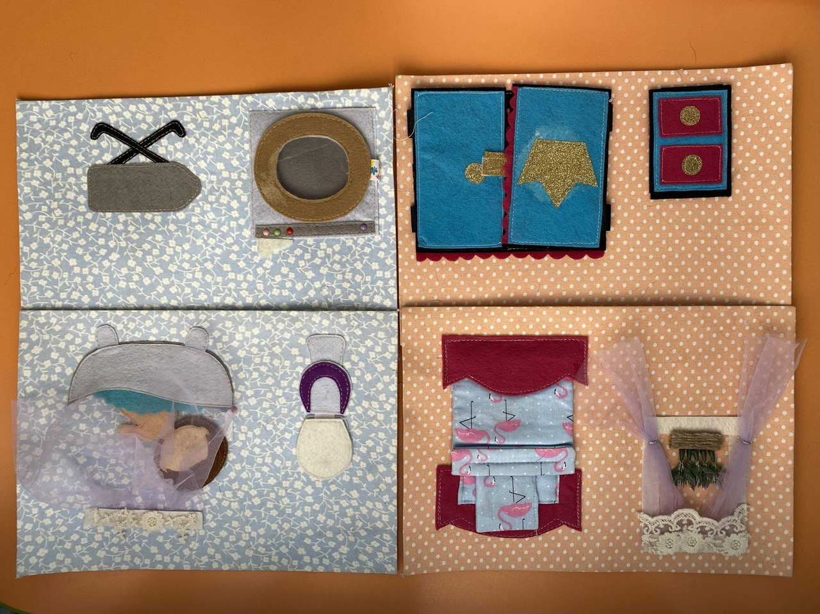
«Дом в котором я живу»

Slide 8
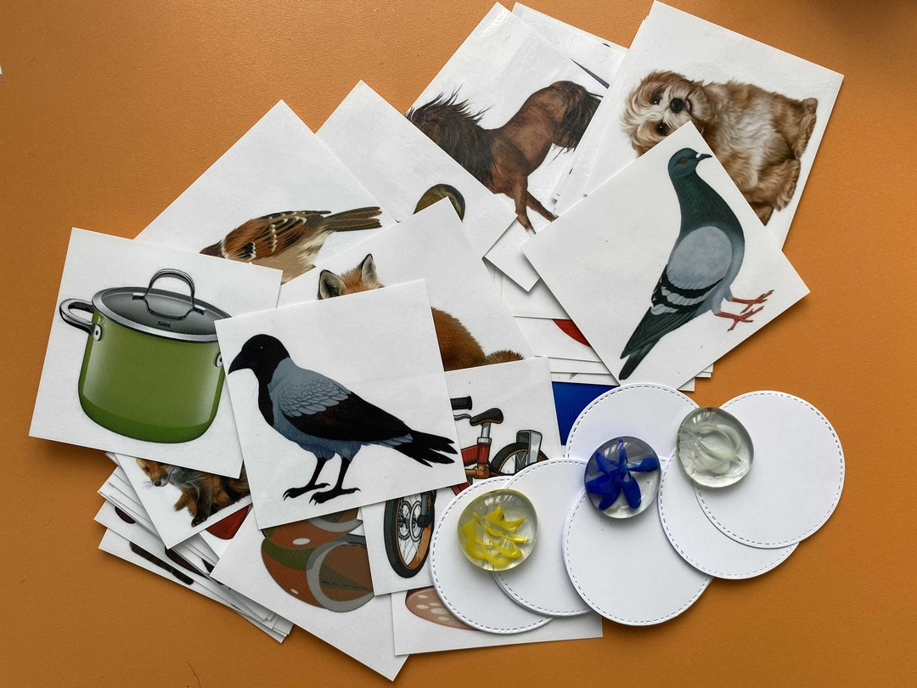
«Классификация»
(Разложить по темам,
4-й лишний, запомни
последовательность,
подбери аналогию)

Slide 9
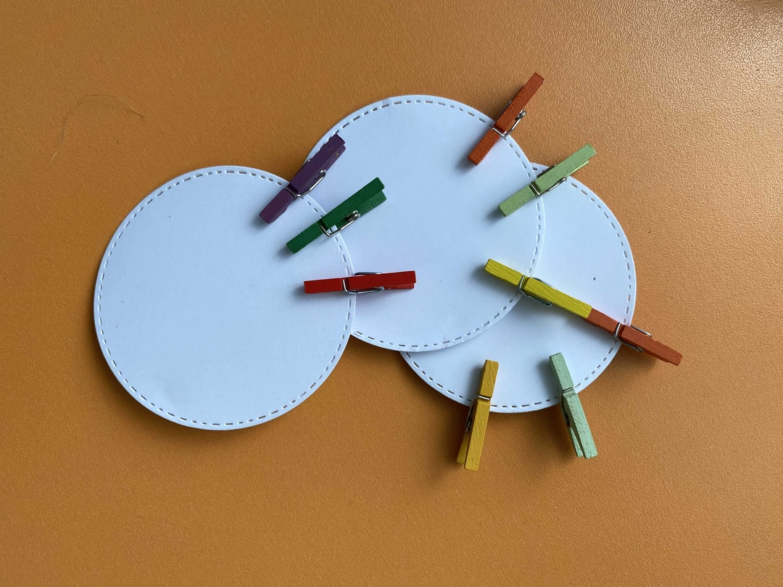
Веселые прищепки..

